Slide 1
Xây dựng ứng dụng bán trà sữa trên mobile dùng React Native

Slide 2

Người hướng dẫn:
ThS Vũ Đình Hồng
Người thực hiện:
Đào Việt Duy – 51603070
Nguyễn Trường Giang – 51603088

Slide 3
Tạo ra một ứng dụng giúp người dùng dễ dàng mua trà sữa trực tuyến (đối tượng chủ yếu là giới trẻ)
Mục tiêu dự án
Học hỏi thêm công nghệ mới, trau dồi năng lực bản thân
Tạo nền tảng cho công việc, sự nghiệp

Slide 4
Các thành phần hệ thống
Server
Web admin
Client
Nơi nhận các yêu cầu từ phía client cũng như web admin để thực hiện các truy vấn, xử lý, lưu trữ, trả dữ liệu về client và admin để hiển thị lên giao diện
Một giao diện web cho phép các quản trị viên hệ thống có thể thực hiện các thao tác quản lý như thêm, xóa sản phẩm, quản lý đơn hàng...
Một ứng dụng di động, người dùng cuối có thể xem và mua sản phẩm, xem lịch sử đơn hàng, quản lý tài khoản

Slide 5




Slide 6

Quản lý sản phẩm, loại sản phẩm
Quản lý quản trị viên
Quản lý đơn hàng

Slide 7
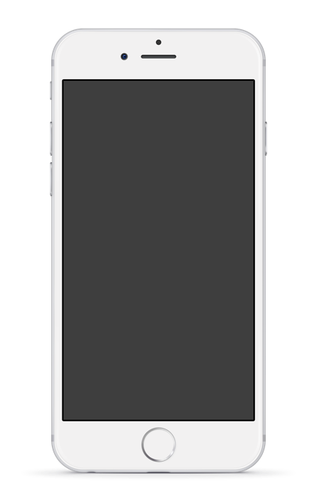

Xem sản phẩm
Mua sản phẩm
Xem lịch sử mua hàng
Thay đổi thông tin cá nhân

Slide 8
Thanks
for
watching

